Slide 1
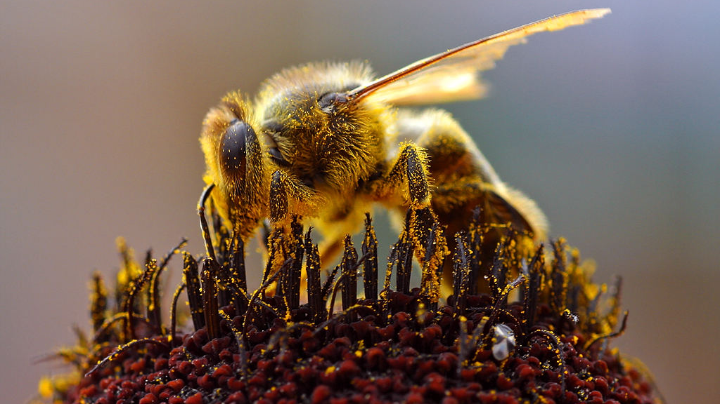

Bestuiving
6.2 Biologie voor Jou Leerjaar 1

Slide 2

Welkom
Herhaling
Leerdoelen
Uitleg
Zijn de leerdoelen gehaald?
Huiswerk
Wat gaan we doen?

Slide 3

Herhalen
6.1 Bloemen
De vorige les heb je geleerd..
De delen van een bloem te benoemen.
De kenmerken en functies noemen van de delen van een bloem.

Slide 4
Leerdoel
Deze les ga je leren..
Beschrijven wat bestuiving is.
De kenmerken noemen van insectenbloemen en van wildbloemen.

Slide 5
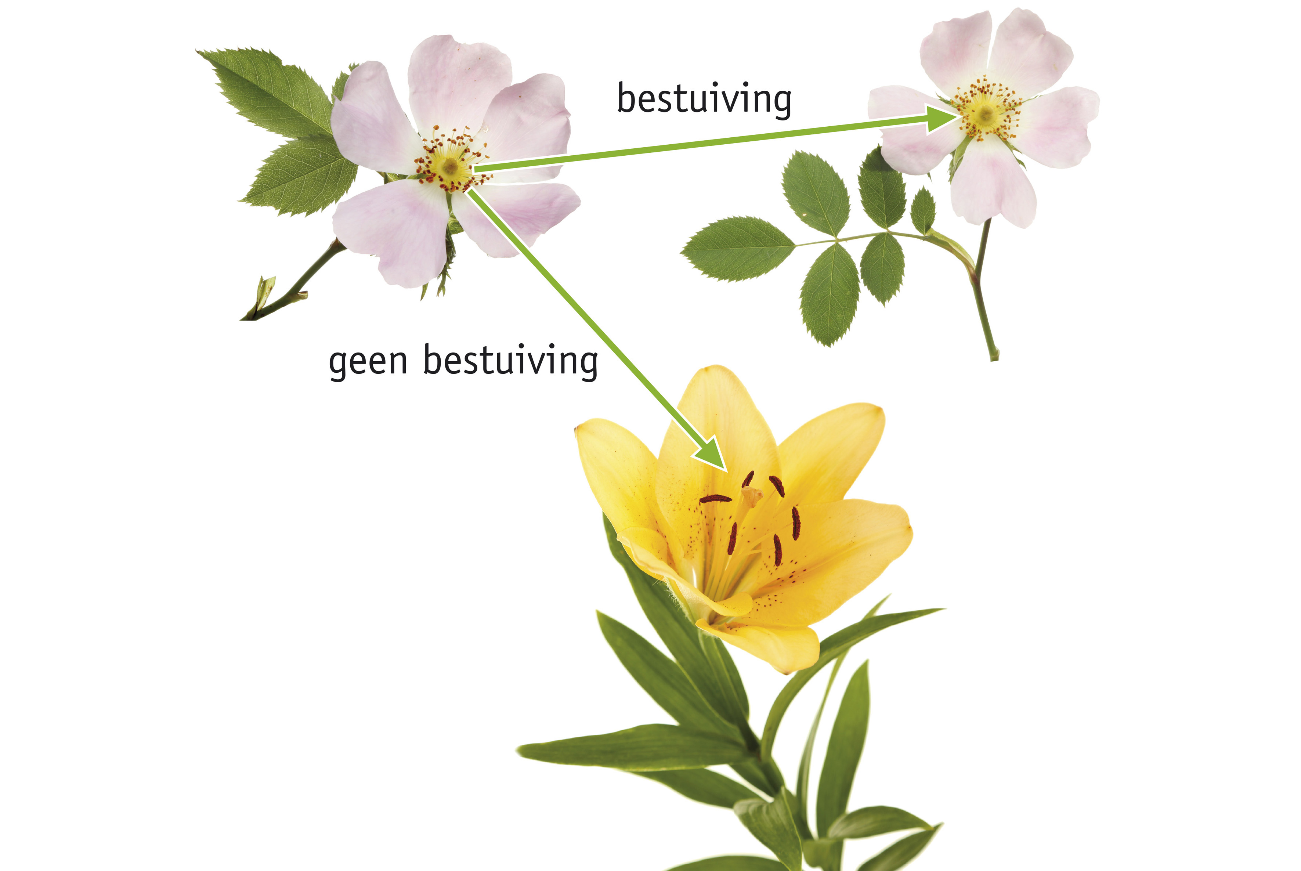
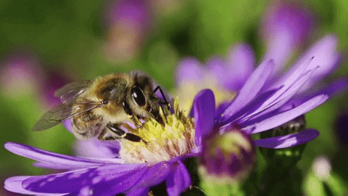
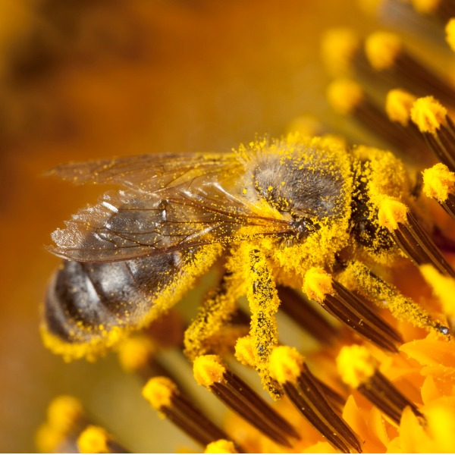
Bestuiving
Bestuiving is het overbrengen van stuifmeel (pollen) van een meeldraad op een stempel van dezelfde plantensoort. Waarom willen sommige bloemen insecten lokken?
Bloemen willen zich voortplanten -> Bestuiving - Insecten zijn transporters van stuifmeel

Slide 6
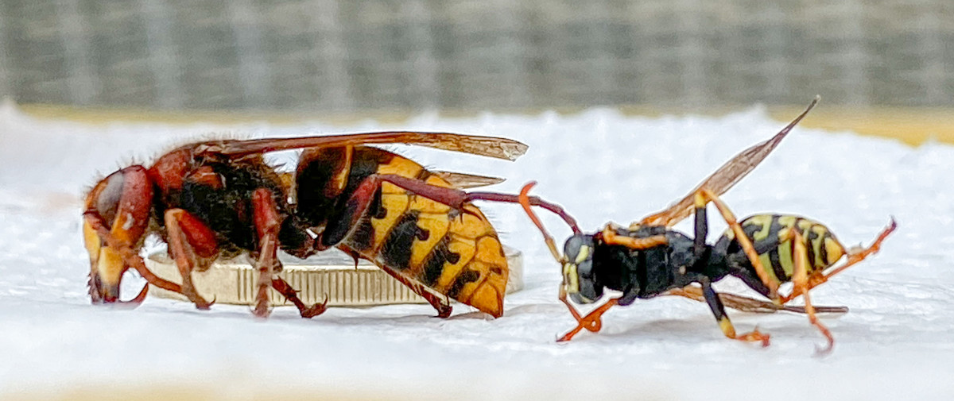
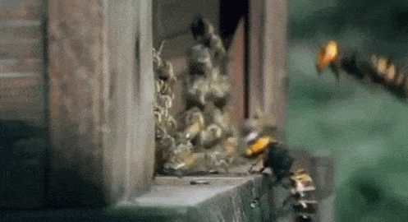

Aziatische hoornaar

Slide 7
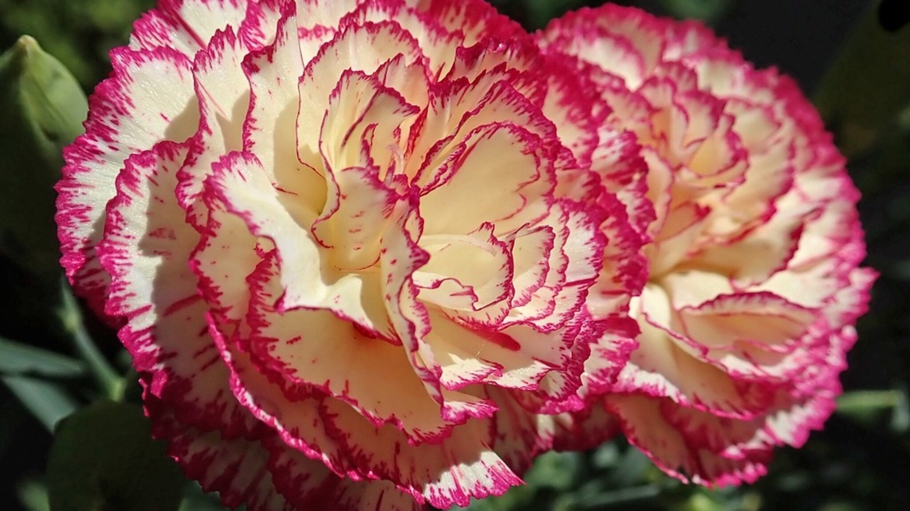
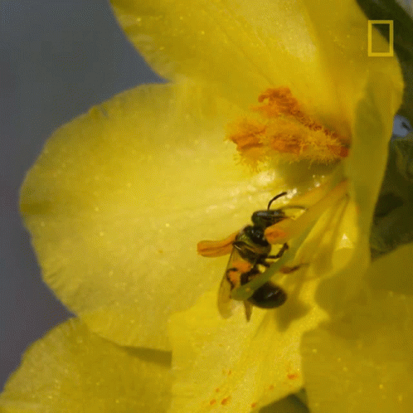
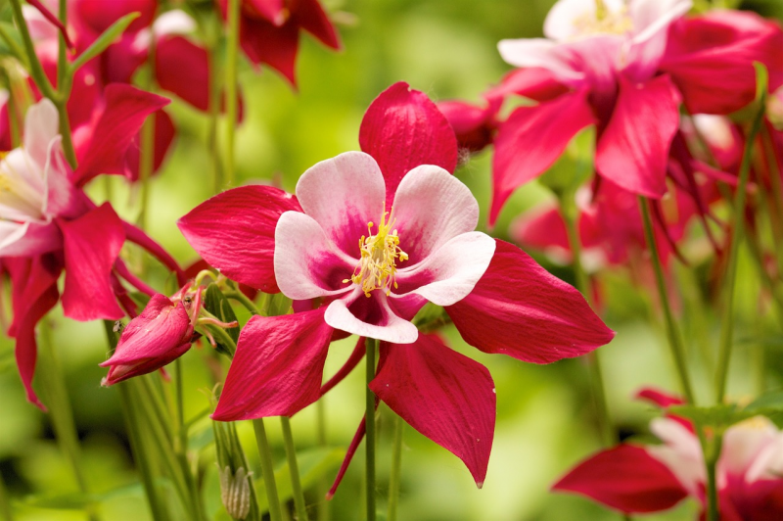
Aanlokken
Hoe lokken bloemen insecten aan?
1. Opvallende kroonbladeren.
2. Nectar
Zoet sap dat insecten aantrekt
Vaak onderin de bloem zodat de bestuiver (insecten) noodgedwongen langs de meeldraden moeten.

Slide 8
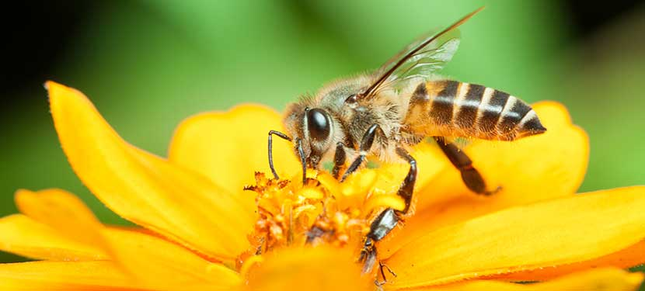
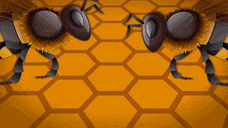
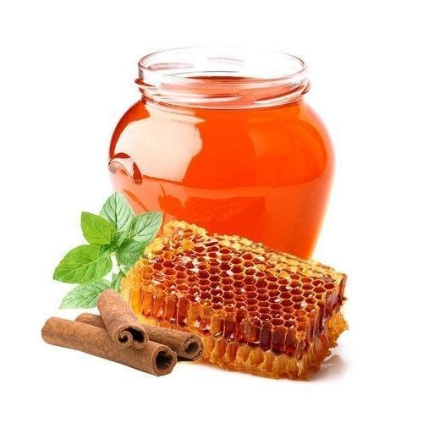
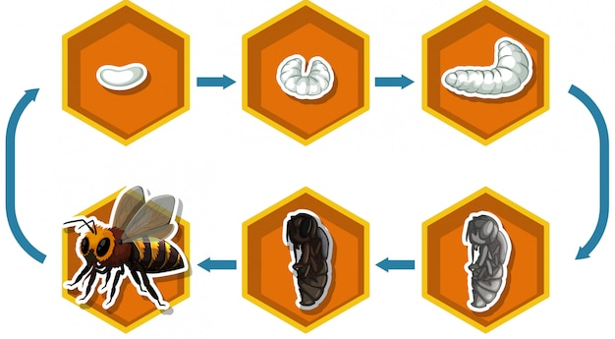
Honing
Nectar omgezet in honing
Bijen verzamelen nectar van bloemen
Honing is voedsel voor bijenlarven
Honingsmaak wordt bepaald door afkomst type bloem

Slide 9
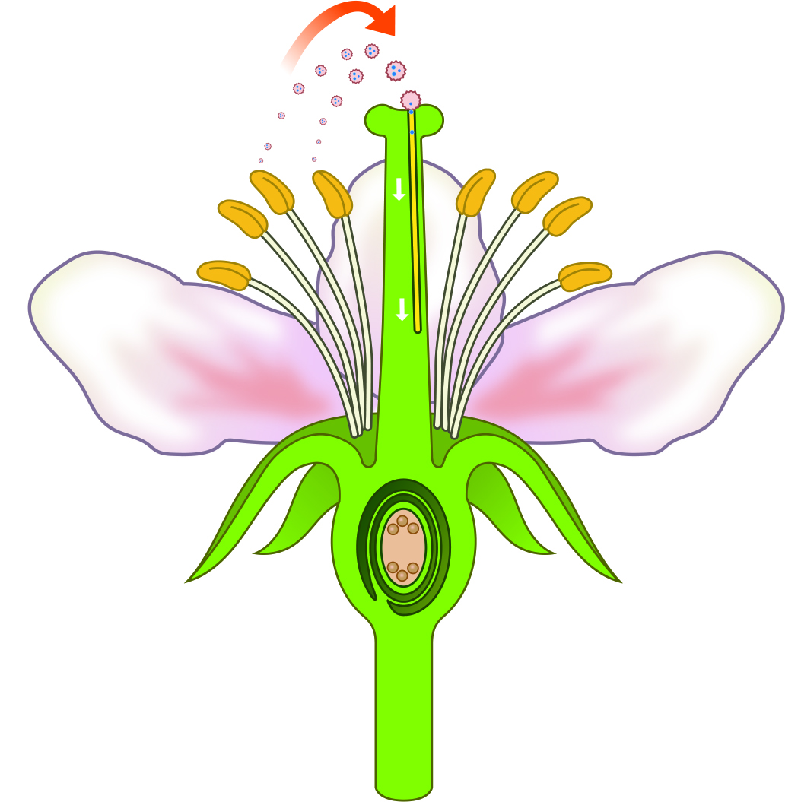
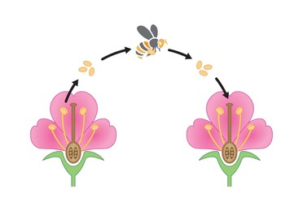
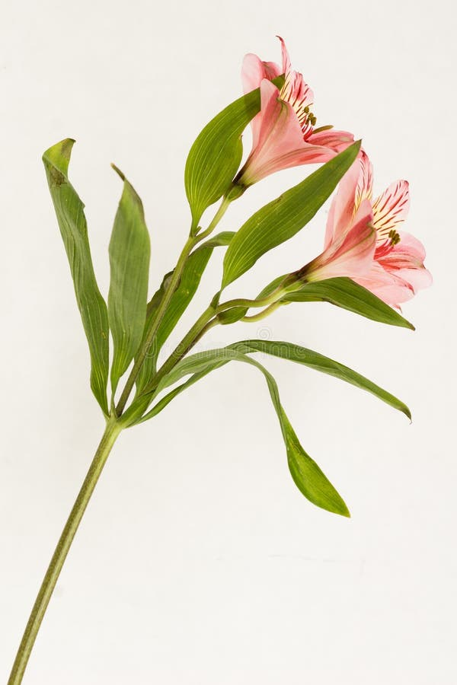
Soorten bestuiving
Zelfbestuiving
Kruisbestuiving
Overbrengen van stuifmeel van een meeldraad op een stempel van dezelfde plant
Overbrengen van stuifmeel van een meeldraad op een stempel van een andere plant (van dezelfde soort)
- Bloemen hebben zowel meeldraden als stamper.

Slide 10
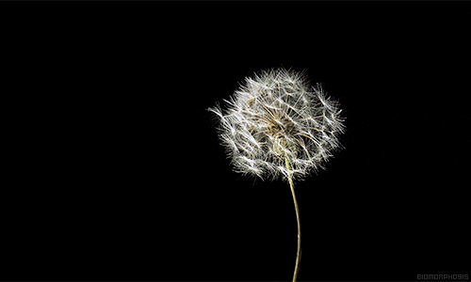

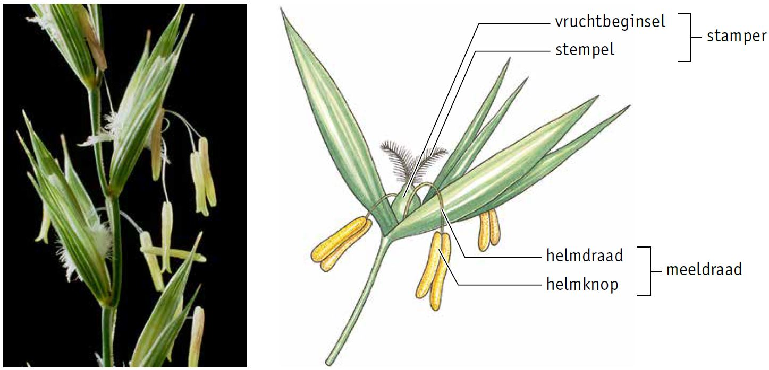
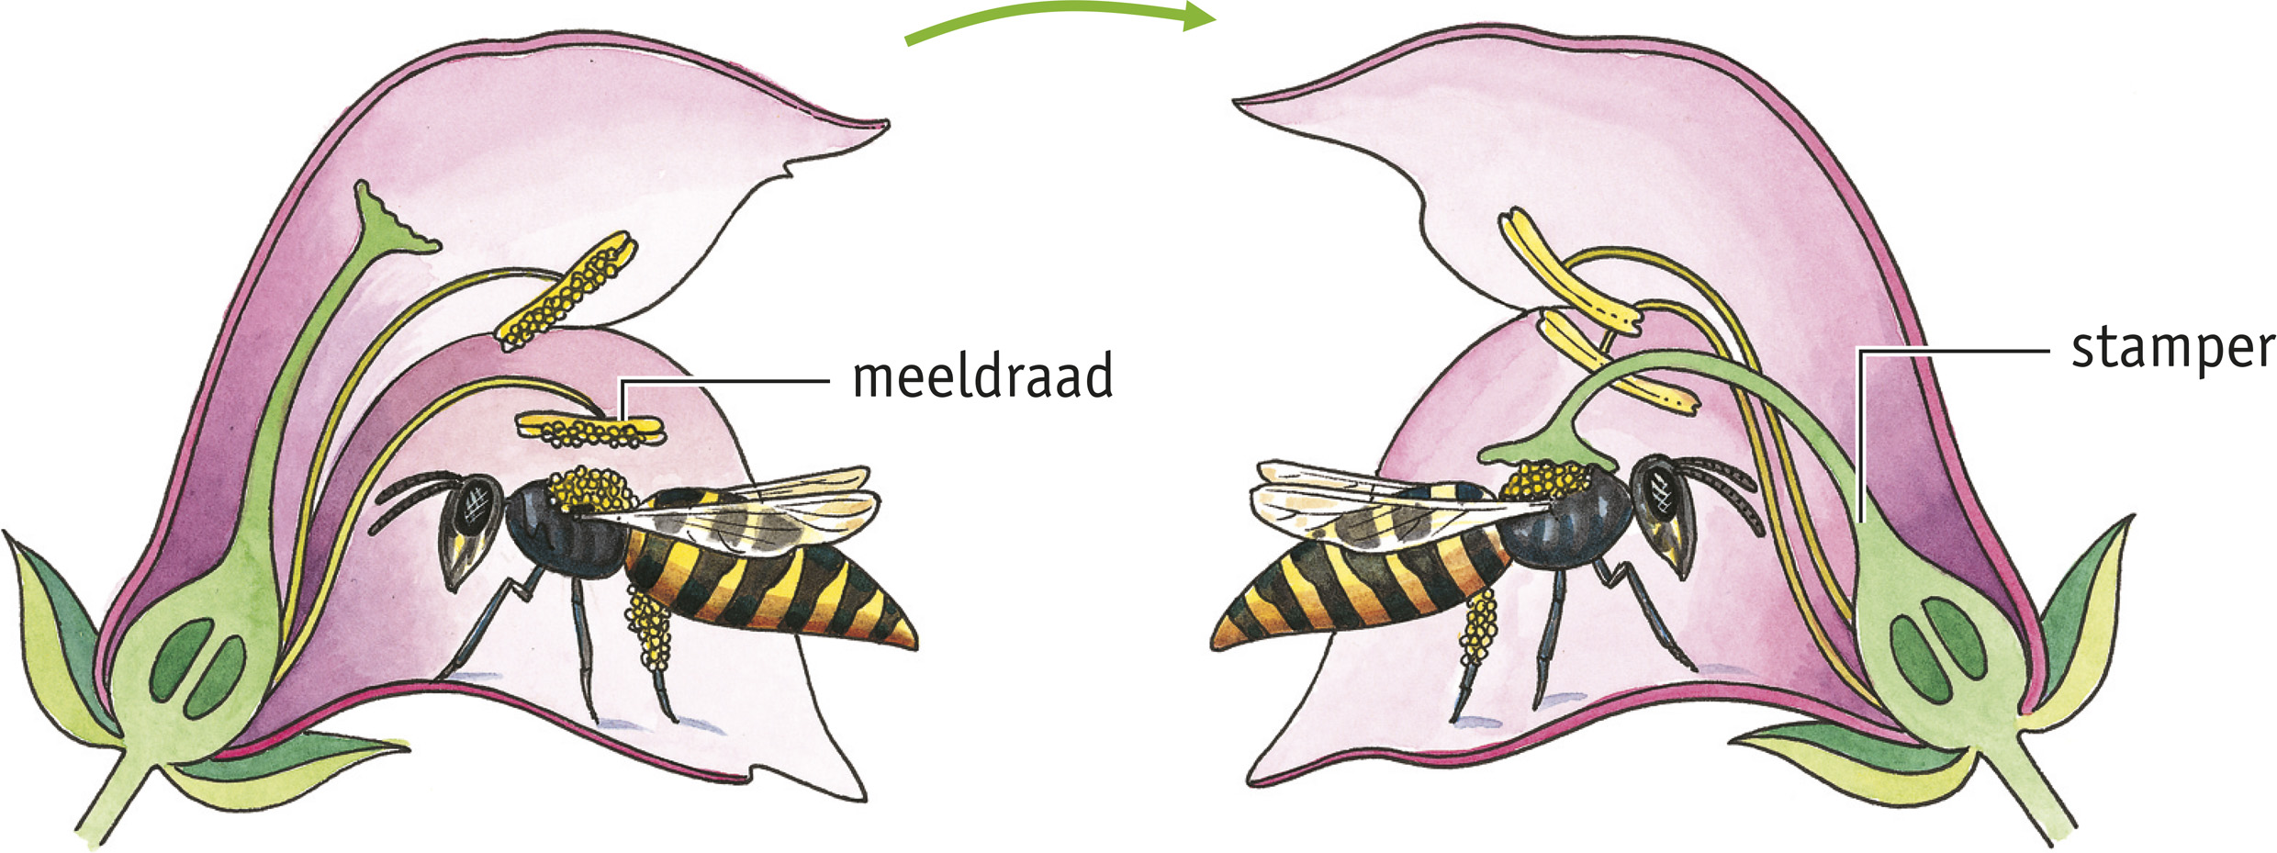
Hoe vind bestuiving plaats?
Windbloemen
Insectenbloemen
- Maken meer stuifmeel
- Insecten bezoeken vaak één bepaalde soort plant - Minder stuifmeel
Kenmerken - Bloemen zijn meestal klein en onopvallend gekleurd, geuren niet en bevatten geen nectar. - Helmhokjes hangen uit de bloem en maken veel licht en glad stuifmeel - Stempels hangen meestal uit de bloem en zijn veervormig
Kenmerken - Bloemen zijn meestal groot, opvallend gekleurd en bevatten nectar. - Stuifmeel is ruw en kleverig. - De meeldraden en stempels zitten in de bloem

Slide 11
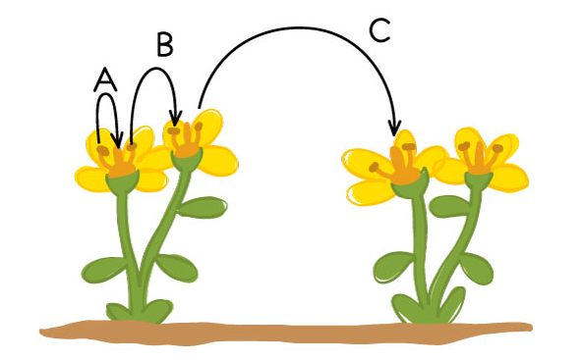
A: B: C:
Zelfbestuiving (zelfde bloem, zelfde plant)
Zelfbestuiving (andere bloem, zelfde plant)
Kruisbestuiving (andere plant)

Slide 12
Leerdoel
Deze les heb je geleerd..
Beschrijven wat bestuiving is.
De kenmerken noemen van insectenbloemen en van wildbloemen.

Slide 13
Wat nu?
Voorbereiden paragraaf 6.3 (tevens huiswerk voor volgende les). Overleg met buurman/vrouw mag (mits het fluistertoon is)

Slide 14
Huiswerk
Tijdens de les
Is al je werk nagekeken?
Thuiswerk

